Slide 1





计算机操作系统
第六章 文件管理

Slide 2







章节内容
1
文件和文件系统
2
文件的逻辑结构
3
外存分配方式
4
目录管理
5
文件存储空间的管理
6
文件共享与文件保护
7
数据一致性控制

Slide 3
6.1 文件和文件系统
6.1.1 文件、记录和数据项
1. 数据项
基本数据项 (数据元素/字段)
可以命名的最小逻辑数据单位。
组合数据项 (组项)
由若干基本数据项组成。
基本数据项具有 数据名 和 数据类型。
2. 记录
记录是一组相关数据项的集合，用于描述一个对象在某方面的属性。
关键字是惟一能标识一个记录的一个或几个数据项。

Slide 4
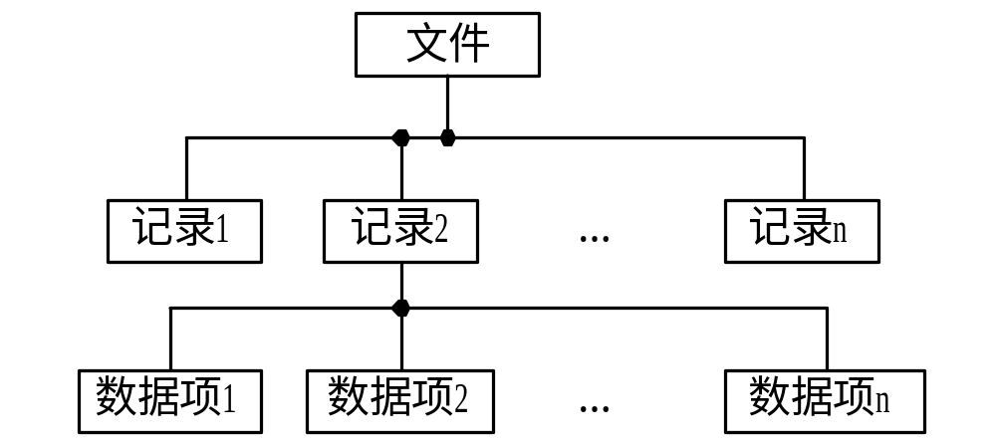
6.1 文件和文件系统
6.1.1 文件、记录和数据项
3. 文件
有结构文件：由若干个相关记录组成。
无结构文件：被看成是一个字符流。
文件在文件系统中是一个最大的数据单位，它描述了一个对象集。
文件必须要有文件名。
4. 文件属性：
文件类型
文件长度
文件的物理位置
文件的建立时间
图 6-1 文件、 记录和数据项之间的层次关系

Slide 5
6.1 文件和文件系统
6.1.2 文件类型和文件系统模型
1. 文件类型
为方便系统和用户了解文件类型，通常把文件类型作为扩展名缀在文件名后面。
1) 按用途分类
  系统文件
  用户文件
  库文件
2) 按文件中数据的形式分类
  源文件：源程序和数据
  目标文件 (.obj)
  可执行文件

Slide 6
6.1 文件和文件系统
6.1.2 文件类型和文件系统模型
1. 文件类型（续）
3) 按存取控制属性分类
  只执行文件
  只读文件
  读写文件
4) 按组织形式和处理方式分类
  普通文件
  目录文件 同样适用于文件操作
  特殊文件 将输入输出设备视为文件

Slide 7
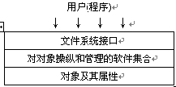
6.1 文件和文件系统
6.1.2 文件类型和文件系统模型
1. 文件系统模型
图6-2 文件系统模型
1) 对象及其属性
文件系统管理的对象有：
文件
目录
方便用户对文件的存取和检索
目录项中必有文件名及文件物理地址(或指针)
磁盘存储空间
提高外存利用率和文件存取速度

Slide 8
6.1 文件和文件系统
6.1.2 文件类型和文件系统模型
1. 文件系统模型(续)
2) 对对象操纵和管理的软件集合
文件系统的核心
文件存储空间管理
文件目录管理
文件逻辑地址转换为物理地址的机制
文件读写管理
文件的共享与保护

Slide 9
6.1 文件和文件系统
6.1.2 文件类型和文件系统模型
1. 文件系统模型(续)
3) 文件系统的接口
文件系统向用户提供三种类型接口：
  命令接口
  用户与文件系统交互的接口
  用户可通过键盘终端键入命令，取得文件系统的服务
  程序接口
  用户程序与文件系统的接口
  用户程序可通过系统调用来取得文件系统的服务
  图形用户接口

Slide 10
6.1 文件和文件系统
6.1.3 文件操作
1. 最基本的文件操作
创建文件 分配空间，添加目录项
删除文件 删除目录项，回收空间
读文件 根据文件名查找目录 读写指针
写文件 与读类似
截断文件 将原有文件长度设置为0
设置文件的读/写位置 改顺序存取为随机存取

Slide 11
6.1 文件和文件系统
6.1.3 文件操作
2. 文件的“打开”和“关闭”操作
文件操作两步走：
  检索文件目录找到指定文件属性及其在外存上的位置
  对文件实施相应操作
为避免多次重复检索目录，引入“打开”。
所谓“打开”，是指系统将指名文件的属性(包括该文件在外存上的物理位置)从外存拷贝到内存打开文件表的一个表目中，并将该表目的编号(或称为索引)返回给用户。
“关闭”将该文件表目从打开文件表中删除。

Slide 12
6.1 文件和文件系统
6.1.3 文件操作
3. 其它文件操作
对文件属性进行操作
文件名变更、改变文件主、改变访问权等
目录操作
创建、删除，改变当前目录和工作目录等
文件共享操作
文件系统操作

Slide 13
6.2 文件的逻辑结构
对任何一个文件，都存在着两种形式的结构：
文件的逻辑结构(File Logical Structure)
又称为文件组织(File Organization)
文件的物理结构
又称为文件的存储结构，是指文件在外存上的存储组织形式。
两种结构都会影响对文件的检索速度。
文件逻辑结构基本要求：
  提高检索速度
  便于增、删、改
  降低存储费用(减少空间占用，不要求大片连续空间)

Slide 14
6.2 文件的逻辑结构
6.2.1 文件逻辑结构的类型
1. 有结构文件 (记录式文件)
定长记录
变长记录
根据记录的组织方式，可分为：
顺序文件 其中记录通常是定长记录
索引文件 变长记录 索引表
索引顺序文件 两种方式的结合
2. 无结构文件
大量的源程序、可执行文件、库函数等，采用的是无结构的文件形式。
对流式文件的访问，采用读/写指针来指出下一个要访问的字符。
可以把流式文件看做是记录式文件的一个特例。

Slide 15
6.2 文件的逻辑结构
6.2.2 顺序文件
1. 逻辑记录的排序
串结构
各记录之间的顺序与关键字无关。通常按存入时间先后排列。
顺序结构
所有记录按关键字排列。
对顺序结构文件有更高的检索效率，如可采用折半查找、插值查找、跳步查找等。
Notes:
哪种检索效率更高

Slide 16
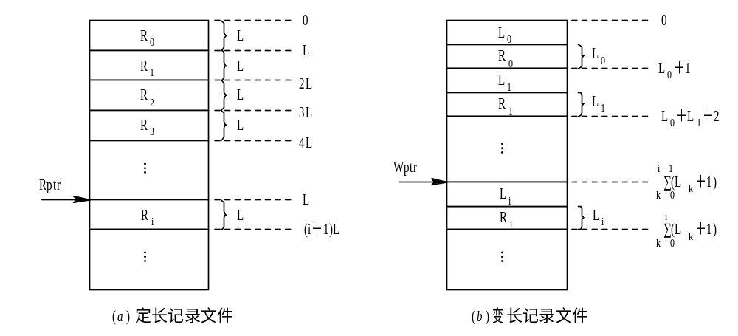
6.2 文件的逻辑结构
6.2.2 顺序文件
2. 对顺序文件(Sequential File)的读写操作
图 6-3 定长和变长记录文件

Slide 17
6.2 文件的逻辑结构
6.2.2 顺序文件
3. 顺序文件的优缺点
优点：
批量存取效率最高
能存储在磁带上
缺点：
查找或修改单个记录效率低，尤其当文件较大时。对变长记录更是如此。
增删一个记录比较困难。
解决：配置一个运行记录文件，把试图增加、删除或修改的信息记录其中，每隔一定时间，将运行记录文件与原来的主文件合并。

Slide 18
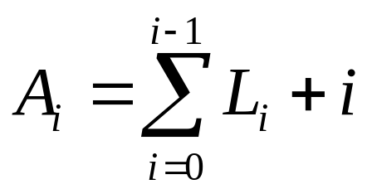
6.2 文件的逻辑结构
6.2.3 索引文件
对于定长记录文件，如果要查找第i个记录， 可直接根据下式计算来获得第i个记录相对于第一个记录首址的地址：
A_{i} = i×L
对于可变长度记录的文件，要查找其第i个记录时，须首先计算出该记录的首地址。为此，须顺序地查找每个记录，从中获得相应记录的长度L_{i}，然后才能按下式计算出第i个记录的首址。假定在每个记录前用一个字节指明该记录的长度，则

Slide 19
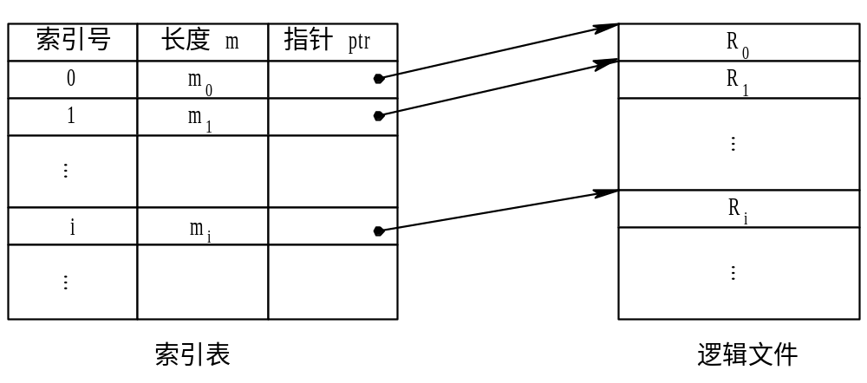
6.2 文件的逻辑结构
6.2.3 索引文件
查找方法与效率？
图 6-4 索引文件的组织
Notes:
少关键字；指针记录的是逻辑地址；针对变长记录文件；索引表按记录键排序；索引表本身是一个定长记录的顺序文件；查找方法与效率；提高了存储费用

Slide 20
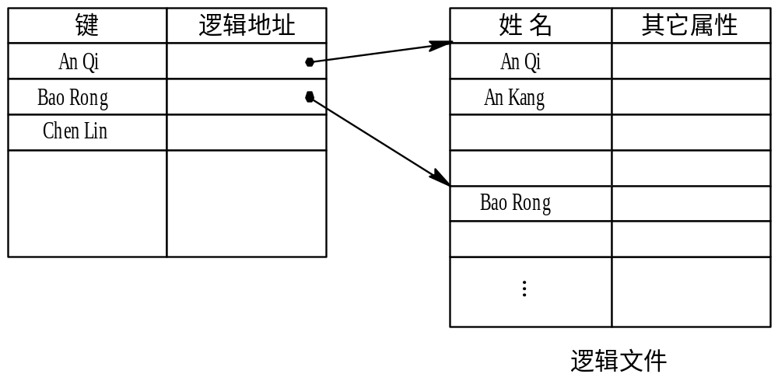
6.2 文件的逻辑结构
查找方法与效率？如何分组最佳？
6.2.4 索引顺序文件
图 6-5 索引顺序文件
Notes:
记录数目太多则采取多级索引；记录是顺序存储，添加效率较索引文件低

Slide 21
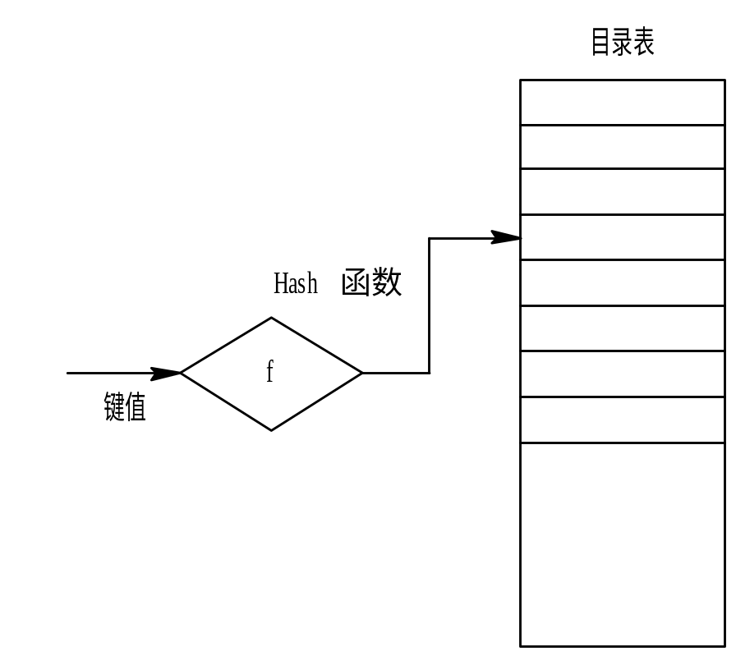
6.2 文件的逻辑结构
6.2.5 直接文件和哈希文件
1. 直接文件
2. 哈希文件
在直接文件中，记录键值本身就决定了记录的物理地址。
关键在与用什么方法进行键值转换(Key to address transformation)。
目录表
Hash函数
键值
f
图 6-6 Hash文件的逻辑结构

Slide 22

6.3 外存分配方式
主要问题：怎样才能有效地利用外存空间和如何提高对文件的访问速度。
常用外存分配方法(对应不同文件物理结构)：
  连续分配
  链接分配
  索引分配

Slide 23
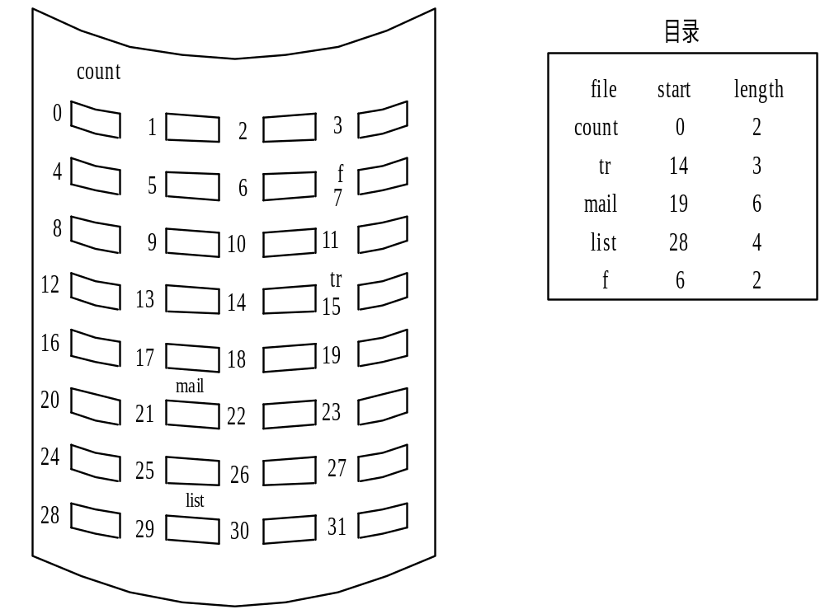
6.3 外存分配方式
6.3.1 连续分配
1. 连续分配方式
为每一文件分配一组相邻接的盘块。
文件结构为顺序文件结构，此时的物理文件称为顺序文件。
目录
图 6-7 磁盘空间的连续分配
Notes:
碎片问题与紧凑

Slide 24
6.3 外存分配方式
6.3.1 连续分配
目录
2. 连续分配的主要优缺点
主要优点：
(1) 顺序访问容易。
(2) 顺序访问速度快。
主要缺点：
(1) 要求有连续的存储空间。
(2) 必须事先知道文件的长度。

Slide 25
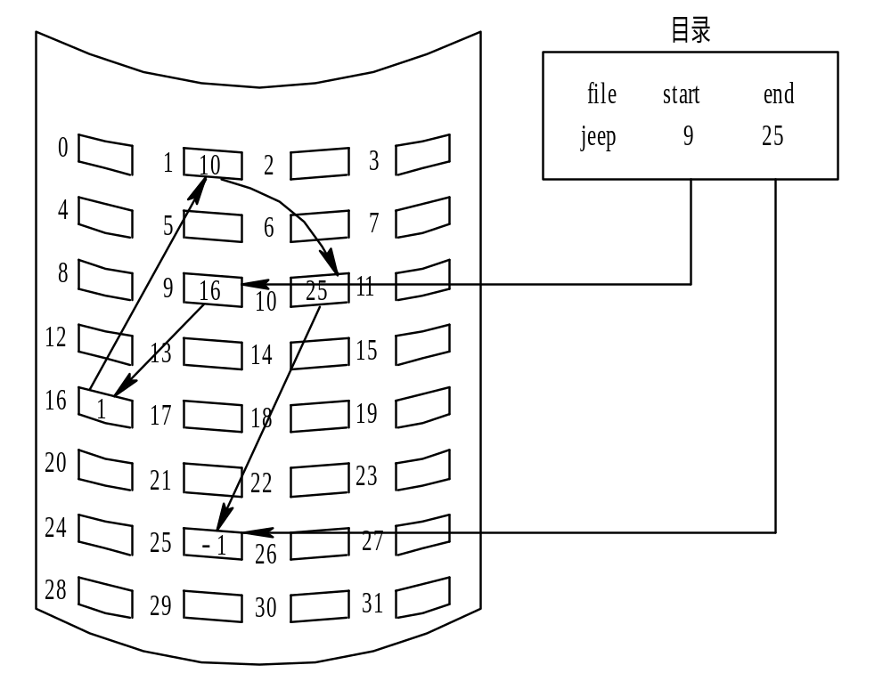
6.3 外存分配方式
6.3.2 链接分配
通过在每个盘块上的链接指针，将同属于一个文件的多个离散盘块链接成一个链表——链接文件。
1. 隐式链接
目录
主要问题：
只适合顺序访问，对随机访问极其低效。
可靠性较差。
改进(很有限)：
将几个盘块组成一个簇，以簇为单位进行分配
缺点：增大了内部碎片
图 6-8 磁盘空间的
链接式分配

Slide 26
设某文件为隐式链接文件，由5个盘块组成，盘块号依次为50、121、75、80、63，每个盘块大小为512字节，用4个字节保存盘块号。若要存取文件的第1532逻辑字节处的信息，问要访问哪一个磁盘块？块内偏移量是多少？

Slide 27
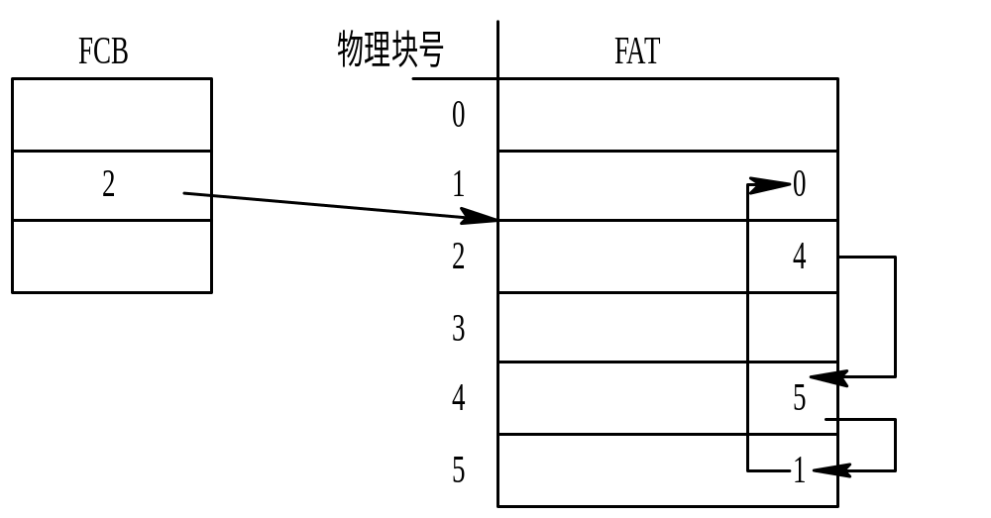
6.3 外存分配方式
6.3.2 链接分配
2. 显式链接
把链接指针显示存放在内存的一张链接表中，整个磁盘仅设一张。(文件分配表FAT)
图 6-9 显式链接结构

Slide 28
6.3 外存分配方式
6.3.3 FAT和NTFS技术
FAT(File Allocation Table)
FAT12—FAT16—FAT32 (Win95 98)
NTFS(New Technology File System)
Windows NT、2000、XP
均为显式链接方法。
一个卷中包含了文件系统信息、一组文件以及空闲空间。

Slide 29
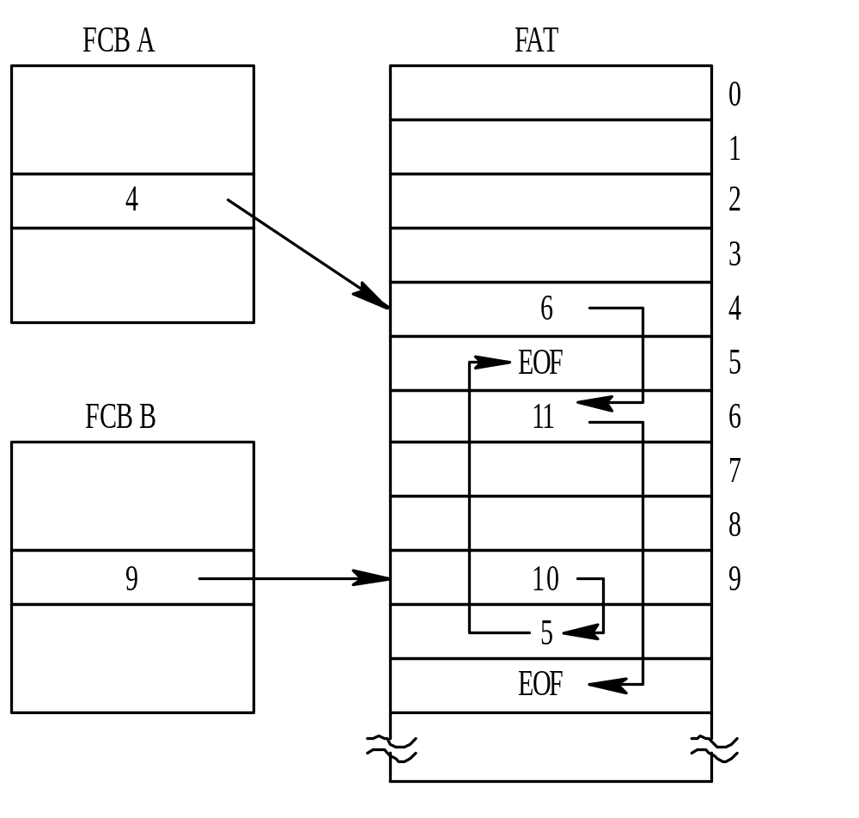
图 6-10 MS-DOS的文件物理结构
Notes:
FAT12

Slide 30
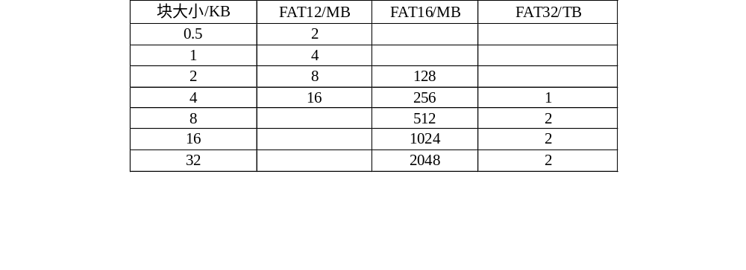
图6-11 FAT中簇的大小与最大分区的对应关系
NTFS 64位地址 簇大小可选

Slide 31
6.3 外存分配方式
6.3.4 索引分配
1. 单级索引分配
链接分配方式存在的问题：
不能支持高效的直接存取。
FAT需占用较大的内存空间。
索引分配方法：
为每个文件分配一个索引块(表)，再把分配给该文件的所有盘块号都记录在该索引块中。
在创建文件时，在目录项中填上索引块指针。
优点：
支持直接访问。
不会产生外部碎片。
当文件较大时，优于链接分配方式。
缺点：
花费较多外存空间。
对于小文件，索引块利用率极低。

Slide 32
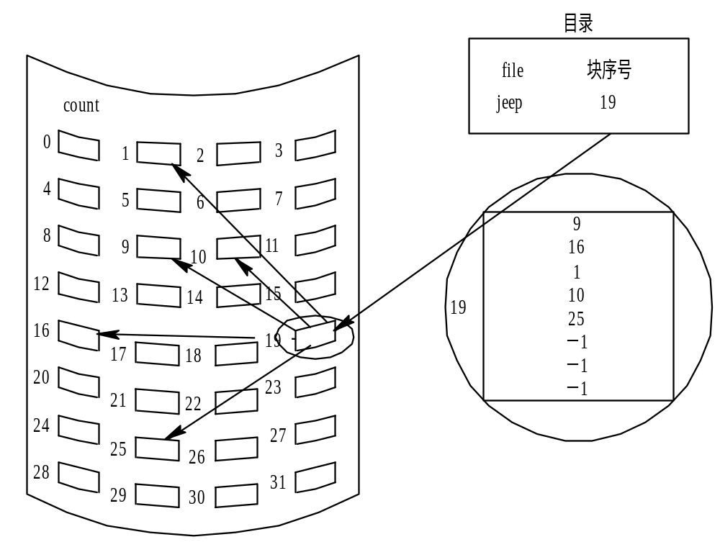
图 6-12 索引分配方式

Slide 33
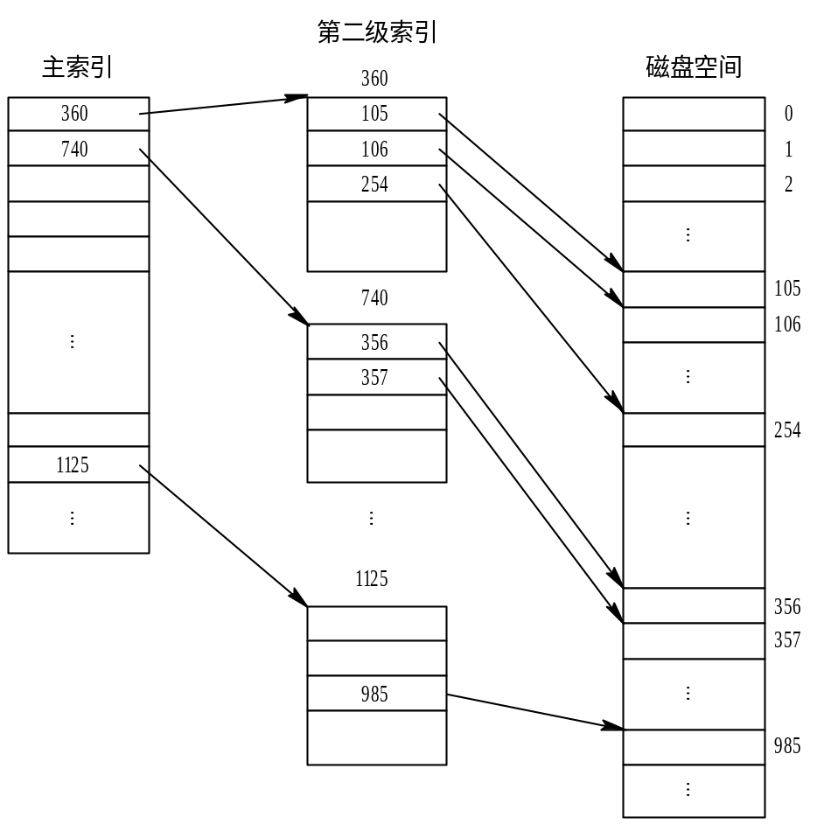
6.3 外存分配方式
6.3.4 索引分配
2. 多级索引分配
针对大文件分配磁盘空间，需多个索引块时
主索引
第二级索引
磁盘空间
图 6-13 两级索引分配

Slide 34
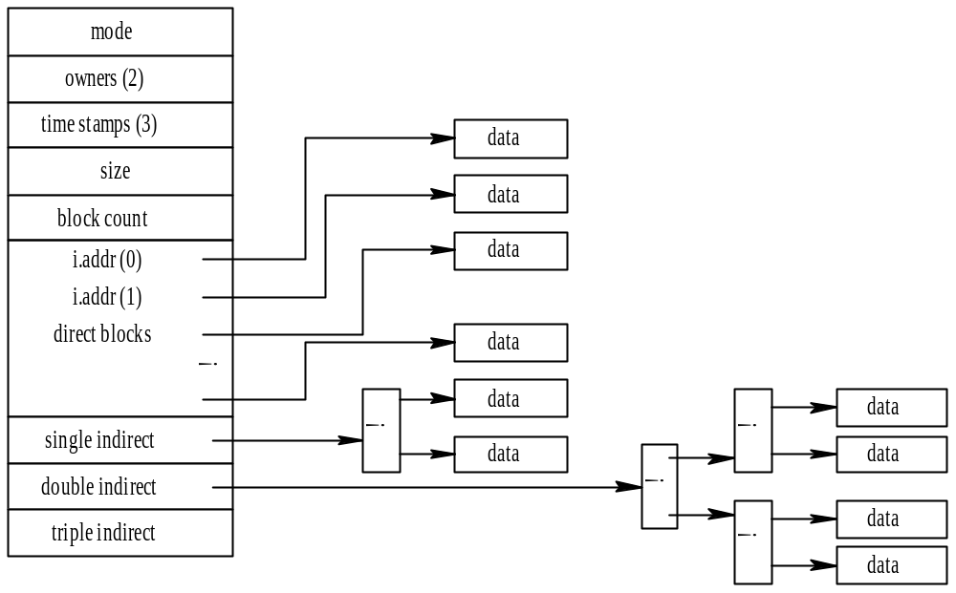
6.3 外存分配方式
6.3.4 索引分配
3. 混合索引分配方式 (UNIX采用)
直接地址
一次间接地址
多次间接地址
图 6-14 混合索引方式

Slide 35
6.3 外存分配方式
例：请分别解释在连续分配方式、隐式链接分配方式、显示链接分配方式和索引分配方式中如何将文件的字节偏移量3500转换成物理块号和块内位移量(设盘块大小为1KB，盘块号需占4个字节)。
例：存放在某个磁盘上的文件系统采用混合索引分配方式，其FCB中共有13个地址项，第0~9个地址项为直接地址，第10个地址项为一次间接地址，第11个地址项为二次间接地址，第12个地址项为三次间接地址。如果每个盘块的大小为512字节，若盘块号需要用3个字节来描述，而每个盘块最多存放170个盘块地址，则：
(1) 该文件系统允许文件的最大长度是多少？
(2) 将文件的字节偏移量5000、15000、150000转换为物理块号和块内偏移量。
(3) 假设某个文件的FCB已在内存，但其他信息均在外存，为了访问该文件中某个位置的内容，最少需要几次访问磁盘？最多需要几次访问磁盘？

Slide 36
6.4 目录管理
对目录管理的要求：
实现“按名存取”。——最基本功能和服务
提高对目录的检索速度。
文件共享。
允许文件重名。

Slide 37
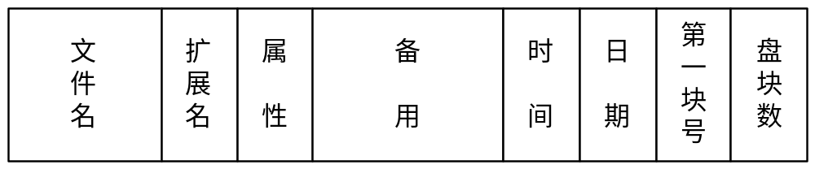
6.4 目录管理
6.4.1 文件控制块和索引结点
文件控制块(FCB)的有序集合构成文件目录。
1. 文件控制块
包含三类信息：
基本信息类
①文件名；②文件物理位置；③文件逻辑结构；④文件物理结构
存取控制信息类
使用信息类
图 6-15 MS-DOS的文件控制块

Slide 38
6.4 目录管理
6.4.1 文件控制块和索引结点
2. 索引结点
1) 索引结点的引入
文件名与文件描述信息分离
文件名 | 索引结点编号
文件名1
文件名2
…
…
图 6-16 UNIX的文件目录

Slide 39
6.4 目录管理
6.4.1 文件控制块和索引结点
2) 磁盘索引结点
文件主标识符
文件类型 –从系统角度分
文件存取权限
文件物理地址
文件长度
文件连接计数
文件存取时间
3) 内存索引结点
索引结点编号。 用于标识内存索引结点。
状态。 指示i结点是否上锁或被修改。
访问计数。 每当有一进程要访问此i结点时， 将该访问计数加1， 访问完再减1。
文件所属文件系统的逻辑设备号。
链接指针。 设置有分别指向空闲链表和散列队列的指针。

Slide 40
6.4 目录管理
例：在某个文件系统中，每个盘块为512字节，文件控制块占64个字节，其中文件名占8个字节。如果索引节点编号占2个字节，对一个存放在磁盘上的256个目录项的目录，试比较引入索引结点前后，为找到其中一个文件的FCB，平均启动磁盘的次数。

Slide 41
6.4 目录管理
6.4.2 目录结构
1. 单级目录结构
单级目录的优点是简单且能实现目录管理的基本功能——按名存取，但却存在下述一些缺点：
查找速度慢
不允许重名
不便于实现文件共享
文件名 | 物理地址 | 文件说明 | 状态位
文件名1
文件名2
…
图 6-17 单级目录

Slide 42
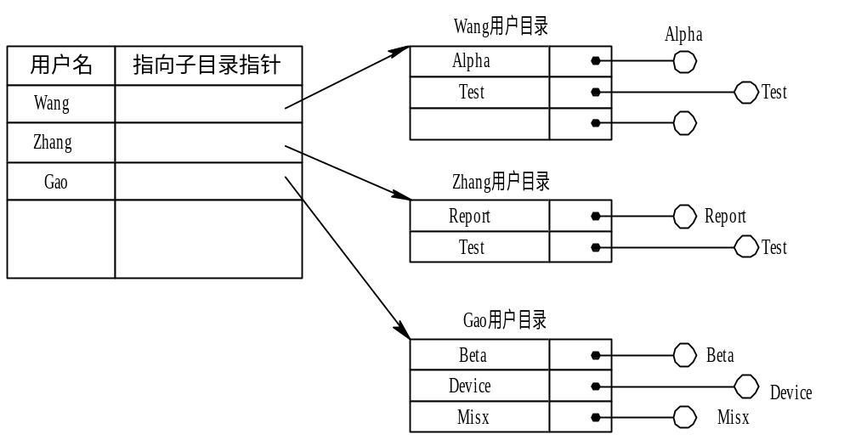
6.4 目录管理
6.4.2 目录结构
2. 两级目录结构
优点
提高了检索目录的速度。
在不同的用户目录中， 可以使用相同的文件名。
不同用户还可使用不同的文件名来访问系统中的同一个共享文件。
图 6-18 两级目录结构

Slide 43
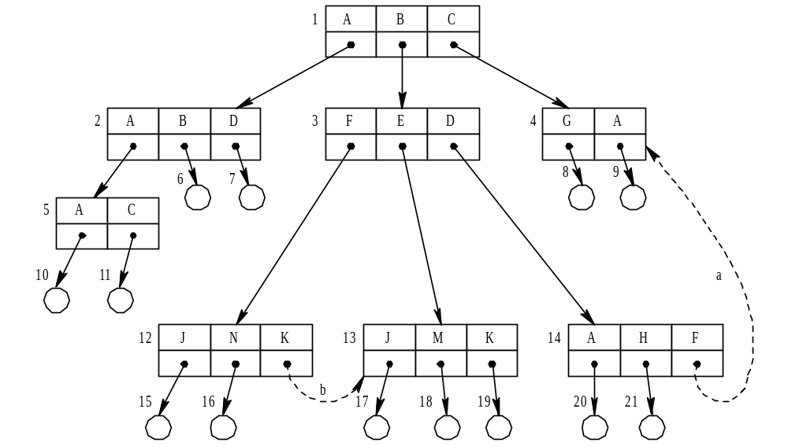
6.4 目录管理
6.4.2 目录结构
3. 多级目录结构
(1) 目录结构
图 6-19 多级目录结构
Notes:
树形目录结构

Slide 44
6.4 目录管理
6.4.2 目录结构
3. 多级目录结构（续）
(2) 路径名(path name)
系统中的每一个文件都有惟一的路径名。
(3) 当前目录(Current Directory)
可为每个进程设置一个“当前目录”，又称为“工作目录”。进程对各文件的访问都相对于“当前目录”而进行。
把从当前目录开始直到数据文件为止所构成的路径名，称为相对路径名(relative path name)；而把从树根开始的路径名称为绝对路径名(absolute path name)。

Slide 45
6.4 目录管理
6.4.2 目录结构
4. 增加和删除目录
增加目录
删除目录
  不删除非空目录
  可删除非空目录

Slide 46
6.4 目录管理
6.4.3 目录查询技术
当用户要访问一个已存在文件时，系统首先利用用户提供的文件名对目录进行查询，找出该文件的文件控制块或对应索引结点；
然后根据FCB或索引结点中所记录的文件物理地址(盘块号)，换算出文件在磁盘上的物理位置；
最后，再通过磁盘驱动程序，将所需文件读入内存。

Slide 47

6.4 目录管理
6.4.3 目录查询技术
1. 线性检测法
图 6-20 查找/usr/ast/mbox的步骤

Slide 48
6.4 目录管理
6.4.3 目录查询技术
2. Hash方法
将文件名直接转换为文件目录中的索引值。
用通配符查询时还是得用线性查找法。
冲突(不同文件名转换为相同Hash值)解决：
  目录项为空——无指定文件
  目录项中文件名与指定文件名匹配
  目录项中文件名与指定文件名不匹配，表示产生了“冲突”，将其Hash值再加上一个常数(该常数应与目录的长度值互质)，形成新的索引值，然后查找。

Slide 49
6.5 文件存储空间的管理
在为文件分配存储空间时，无论是连续分配方式还是离散分配方式，基本分配单位都是磁盘块(簇)而非字节。
为了实现存储空间的分配，必须有相应数据结构反映存储空间的使用情况。系统也应提供对存储空间进行分配和回收的手段。

Slide 50
6.5 文件存储空间的管理
6.5.1 空闲表法和空闲链表法
1. 空闲表法
连续分配方式，与内存的动态分配方式雷同。
存储空间的分配与回收：与内存动态分配类似，首次适应算法、循环首次适应算法等等。
回收时要考虑合并。
应用：对换空间的管理。小文件的存储空间分配。
序号 | 第一空闲盘块号 | 空闲盘块数
1 | 2 | 4
2 | 9 | 3
3 | 15 | 5
4 | — | —
图 6-21 空闲盘块表

Slide 51
6.5 文件存储空间的管理
6.5.1 空闲表法和空闲链表法
2. 空闲链表法
根据构成链所用基本元素的不同，可把链表分成两种形式：
空闲盘块链
分配：从链首开始，依次摘下适当数目空闲盘块。
回收：插入链表末尾。
空闲盘区链
通常采用首次适应，可采用显式链接。
Notes:
空闲盘块链只适合离散分配；空闲盘区链适合于任何分配方式。

Slide 52
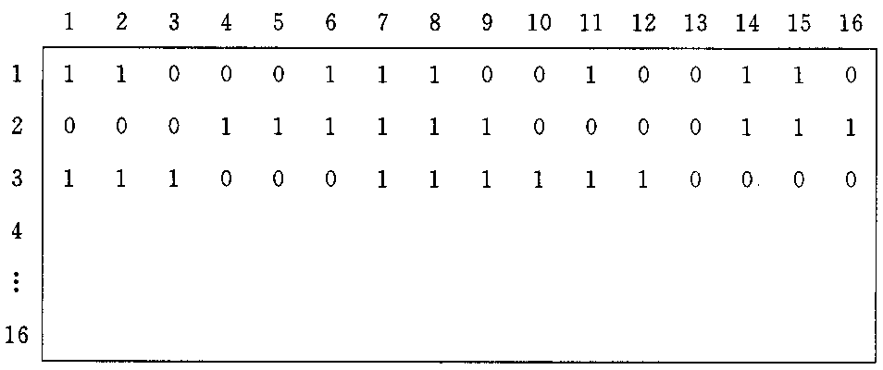
6.5 文件存储空间的管理
6.5.2 位示图法
1. 位示图
用二进制的一位来表示磁盘中一个盘块的使用情况。
图 6-22 位示图
Notes:
二维数组描述

Slide 53
6.5 文件存储空间的管理
6.5.2 位示图法
2. 盘块的分配
顺序扫描位示图，从中找出一个或一组其值为“0”的二进制位(“0”表示空闲时)。
将所找到的一个或一组二进制位， 转换成与之相应的盘块号。假定找到的其值为“0”的二进制位，位于位示图的第i行、第j列，则其相应的盘块号应按下式计算：
b = n(i - 1) + j
式中， n代表每行的位数。
修改位示图， 令map［i, j］= 1。
Notes:
此处是假设从1开始编号，从0开始编号也可

Slide 54
6.5 文件存储空间的管理
6.5.2 位示图法
3. 盘块的回收
将回收盘块的盘块号转换成位示图中的行号和列号。 转换公式为：
i=(b-1)DIV n+1
j=(b-1)MOD n+1
修改位示图。 令map ［i, j］= 0。
优点：
占用空间少，可保存在内存。 CP/M、Apple-DOS中使用

Slide 55
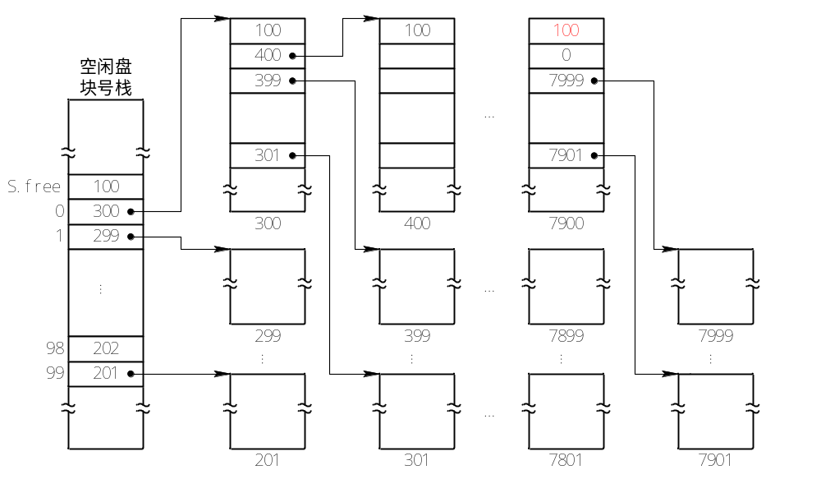
6.5 文件存储空间的管理
6.5.3 成组链接法
1. 空闲盘块的组织
图 6-23 空闲盘块的成组链接法
Notes:
UNIX采用

Slide 56
6.5 文件存储空间的管理
6.5.3 成组链接法
2. 空闲盘块的分配与回收
分配：
首先检查空闲盘块号栈是否上锁，如未上锁，便从栈顶取出一空闲盘块号，将与之对应的盘块分配给用户，然后将栈顶指针下移一格。若该盘块号已是栈底， 即S.free(0)，这是当前栈中最后一个可分配的盘块号。由于在该盘块号所对应的盘块中记有下一组可用的盘块号，因此，须调用磁盘读过程，将栈底盘块号所对应盘块的内容读入栈中，作为新的盘块号栈的内容，并把原栈底对应的盘块分配出去(其中的有用数据已读入栈中)。若栈顶盘块号为结束标记0，则表示该磁盘上已无空闲盘块可供分配。

Slide 57
6.5 文件存储空间的管理
6.5.3 成组链接法
2. 空闲盘块的分配与回收
回收：
将回收盘块的盘块号记入空闲盘块号栈的顶部，并执行空闲盘块数加1操作。当栈中空闲盘块号数目已达100时， 表示栈已满，便将现有栈中的100个盘块号， 记入新回收的盘块中，再将其盘块号作为新栈底。
除了第一组空闲盘块外，其余空闲盘块的登记不占额外的存储空间。
Notes:
Windows采用的是文件分配表

Slide 58
6.5 文件存储空间的管理
6.5.3 成组链接法
例：某个系统采用成组链接法来管理磁盘的空闲空间，目前磁盘的状态如图所示。
该磁盘中目前还有多少个空闲盘块？
在为某个文件分配3个盘块后，系统要删除另一文件，并回收它所占的5个盘块，它们的盘块号依次为700、711、703、788、701，请画出回收后的盘块链接情况。

Slide 59
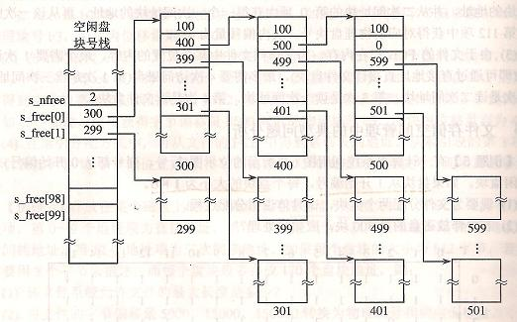

Slide 60
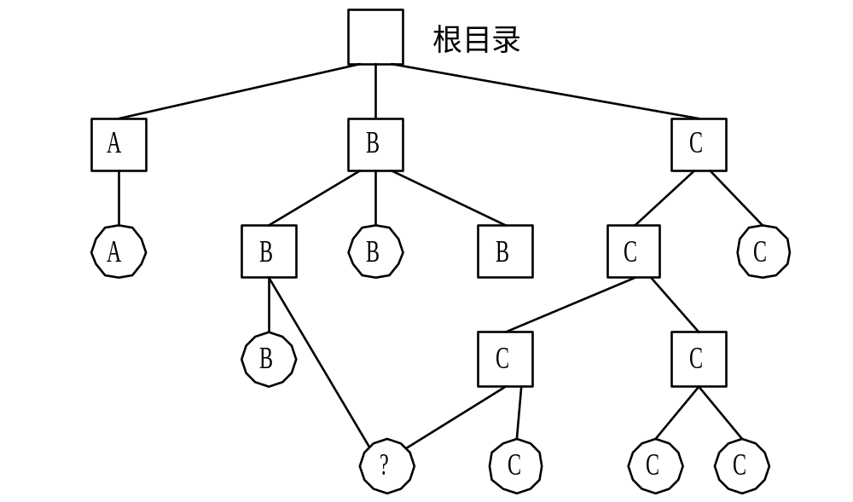
6.6 文件共享与文件保护
6.6.1 基于索引结点的共享方式
图 6-24 包含有共享文件的文件系统

Slide 61
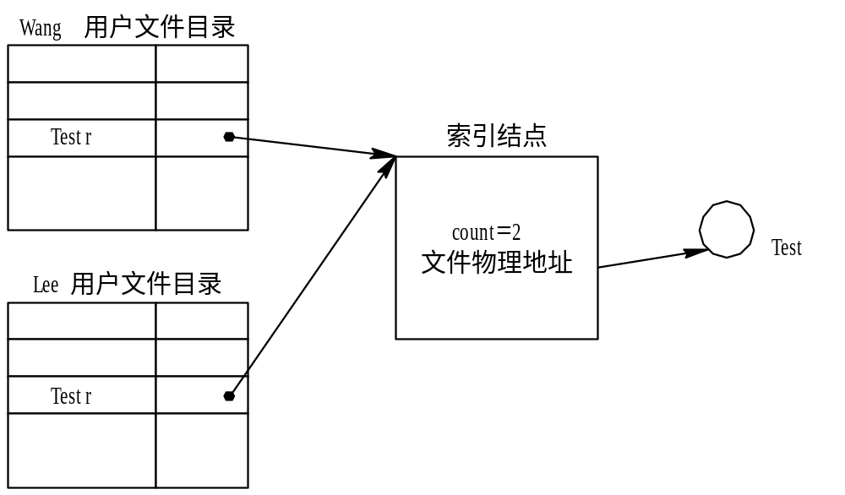
图 6-25 基于索引结点的共享方式

Slide 62
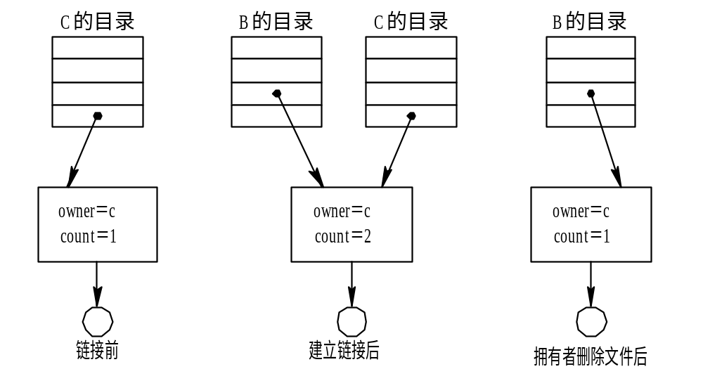
图 6-26 进程B链接前后的情况

Slide 63
6.6 文件共享与文件保护
6.6.2 利用符号链实现文件共享
符号链接：为使B能共享C的一个文件F，可以由系统创建一个LINK类型的新文件，也取名为F，并将F写入B的目录中。
文件主将共享文件删除后，链接失效。
缺点：访问共享文件时多次读盘；链接文件占空间。
优点：能够链接网络文件。

Slide 64
6.6 文件共享与文件保护
6.6.3 磁盘容错技术
通过存取控制机制来防止由人为因素所造成的文件不安全性。
通过磁盘容错技术， 来防止由磁盘部分的故障所造成的文件不安全性。
通过“后备系统”来防止由自然因素所造成的不安全性。
1. 第一级容错技术SFT-Ⅰ
用于防止因磁盘表面缺陷所造成的数据丢失。
1) 双份目录和双份文件分配表
2) 热修复重定向和写后读校验

Slide 65
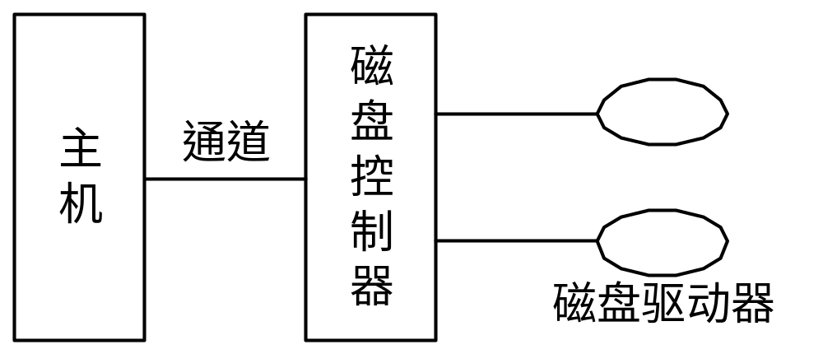
6.6 文件共享与文件保护
6.6.3 磁盘容错技术
2. 第二级容错技术SFT-Ⅱ
用于防止由磁盘驱动器和磁盘控制器故障所导致的系统不能正常工作。
(1) 磁盘镜像(Disk Mirroring)
图 6-27 磁盘镜像示意

Slide 66
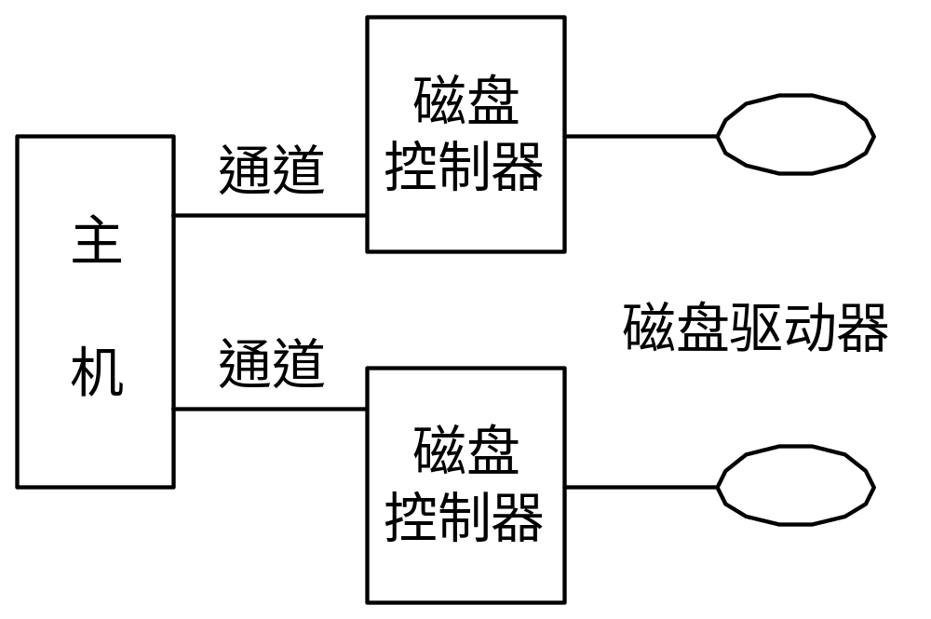
6.6 文件共享与文件保护
6.6.3 磁盘容错技术
(2) 磁盘双工(Disk Duplexing)
图 6-28 磁盘双工示意

Slide 67
6.7 数据一致性控制
当一个数据同时出现在多个不同的对象中时，便可能使数据一致性出现问题。
保证数据的一致性：
  硬件支持：高度可靠的存储器系统
  软件支持：本节讨论内容

Slide 68
6.7 数据一致性控制
1. 事务
当一数据被分散地存放在一个文件的不同记录中，或多个文件中时，可采用事务来保证该数据的一致性。
事务是用于访问和修改各种数据项的一个程序单位，它可以被看做是一系列的读和写操作。
只有对分布在不同位置的同一数据所进行的读和写(含修改)操作全部完成时，才能以托付操作来终止事务。
只要有一个读、写操作失败，便须执行夭折操作。
事务操作具有原子性。
事务操作的原子性须借助于存放在稳定存储器中的事务记录表来实现，其中的每条记录描述了事务运行中的重要操作，如修改操作、开始操作、托付事务和夭折事务等。

Slide 69
6.7 数据一致性控制
2. 重要数据结构的一致性检查
文件系统工作过程中，经常要读取磁盘块，进行修改后再写回磁盘。如果在修改过的磁盘块全部写回之前系统发生故障，则文件系统有可能会处于不一致状态。当未被写回的内容涉及到索引结点、目录或空闲盘块表等重要数据结构时，该问题会更严重。因此，很多计算机都带有实用程序以检查文件系统的一致性，在系统启动时，尤其是崩溃之后重新启动时，可运行该程序进行一致性的检查。

Slide 70
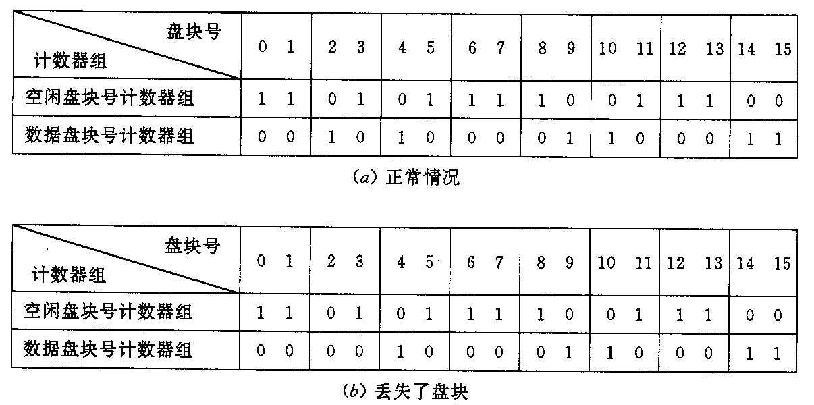
6.7 数据一致性控制
1) 盘块号一致性的检查
图 6-32 检查盘块号一致性情况

Slide 71
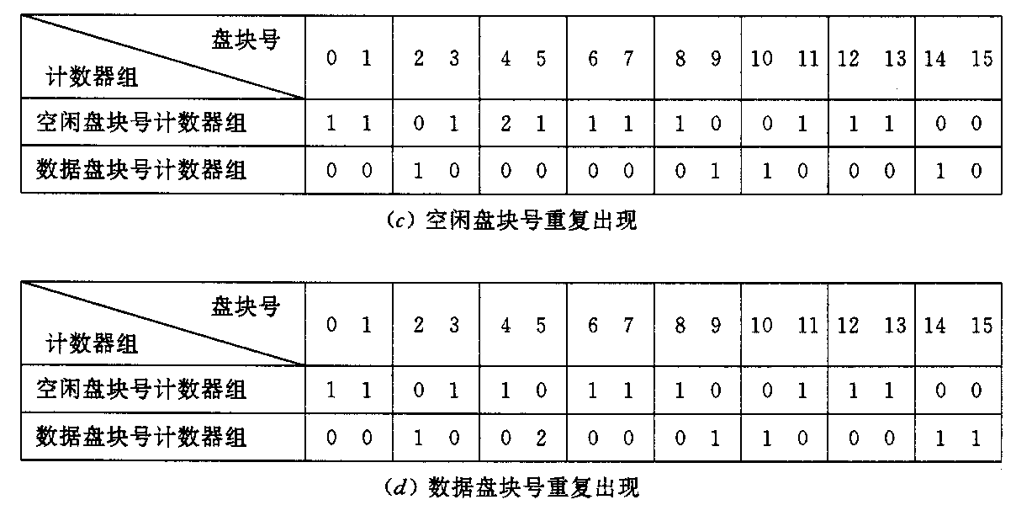
图 6-32 检查盘块号一致性情况

Slide 72
6.7 数据一致性控制
2) 链接数一致性检查
在利用链接方式共享文件的系统中，对应于一个文件的目录项数与该文件的索引结点中的链接计数必须一致。
检查程序可通过读取所有的目录来获得对应于每个文件的目录项数，并与相应文件索引结点中的链接计数进行比较，如果两者一致，表示是正确的；否则，便是发生了链接数据不一致的错误，应采取相应的处理措施，并进行汇报。

Slide 73
本章小结
本章主要讲述了文件和文件系统的相关概念，逻辑和物理结构，文件的逻辑结构及四种组织方式(顺序、索引、索引顺序、HASH)，各种外存分配方式(连续分配、链接分配、索引分配)，目录管理相关概念(FCB、索引结点、目录结构及目录查询技术)，文件存储空间的管理方式(空闲表法、空闲链表法、位示图法、成组链接法)，文件共享方式(基于索引结点和利用符号链)。同时简略地介绍了文件的存取控制、使用和文件系统的层次模型，磁盘容错技术，数据一致性控制相关概念。

Slide 74








Thank you!

